Slide 1

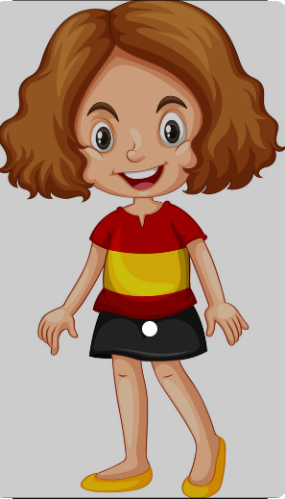
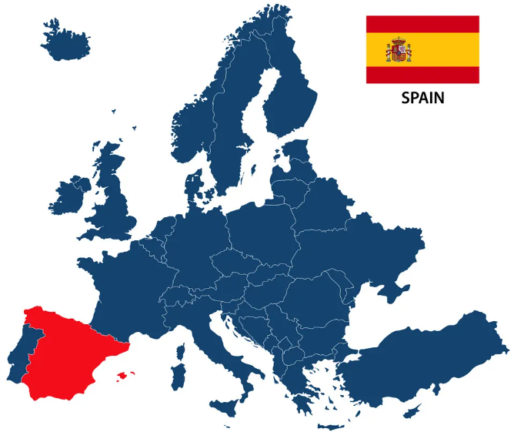
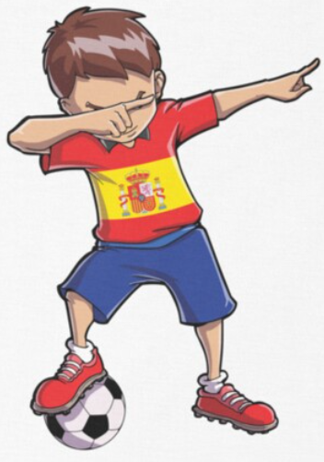
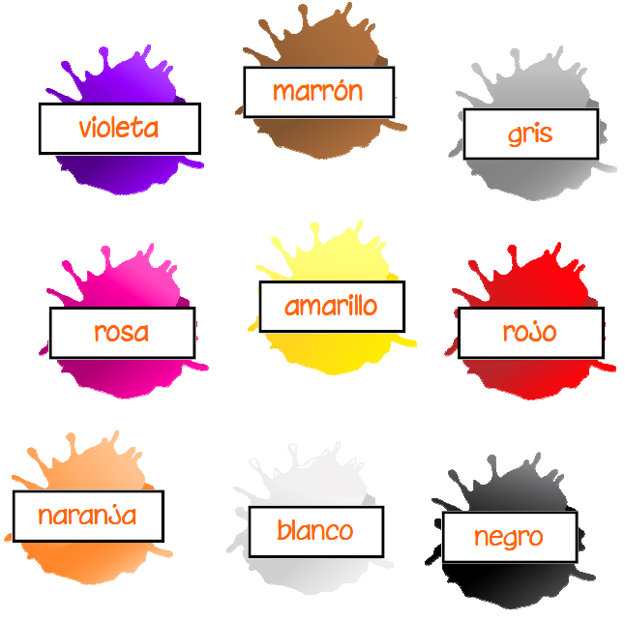

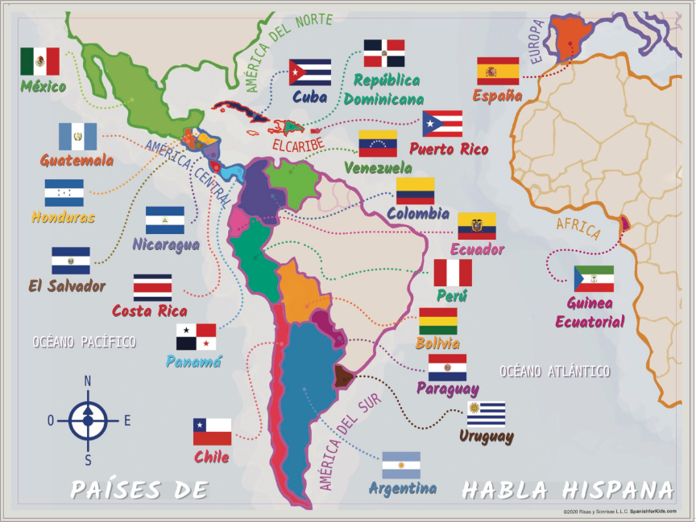
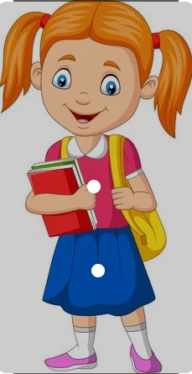
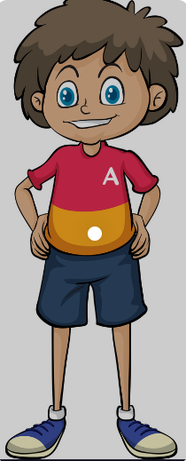
Graphemes
a, e, i, o, u, ll, j, ñ, z
Isabella
Manuel
Capital of Spain: Madrid
¿Como te llamas?
Me llamo Juan.
Estupendo, gracias.
¿Y tu?
¿Que tal?
Maria
Juan

